Slide 1
Arquitecturas Cloud
Y
Big Data

Slide 2
Índice
Introducción a Spark
Entorno de trabajo: Databricks Commmunity Edition.
Introducción a PySpark: RDDs.
RDDs: Transformaciones

Slide 3
1. Introducción a Spark

Slide 4

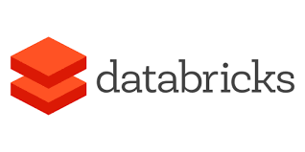
SPARK: historia
En 2009 surge dentro de un proyecto de investigación en Berkeley
La idea era hacer algo rápido para consultas interactivas.
De ahí el utilizar datos en memoria en vez de disco.
En 2010 se hace de código abierto
En 2013 se transfiere a la fundación Apache.
Spin-off databricks
Actualmente en multitud de entornos y en las 3 grandes CLOUD.
‹#›

Slide 5
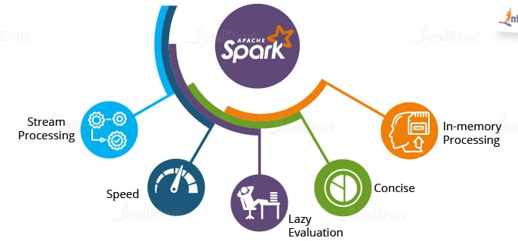
Qué es SPARK
Apache Spark: motor de código abierto desarrollado específicamente para el procesamiento distribuido (clúster) de datos a gran escala, ya sea utilizando arquitecturas on premise (servidores propios, datacenters) o la nube (CLOUD)
Spark proporciona almacenamiento en memoria para los cálculos intermedios, lo que lo hace mucho más rápido
Incorpora APIs varios lenguajes: Scala, Python, SQL, Java, R
‹#›

Slide 6
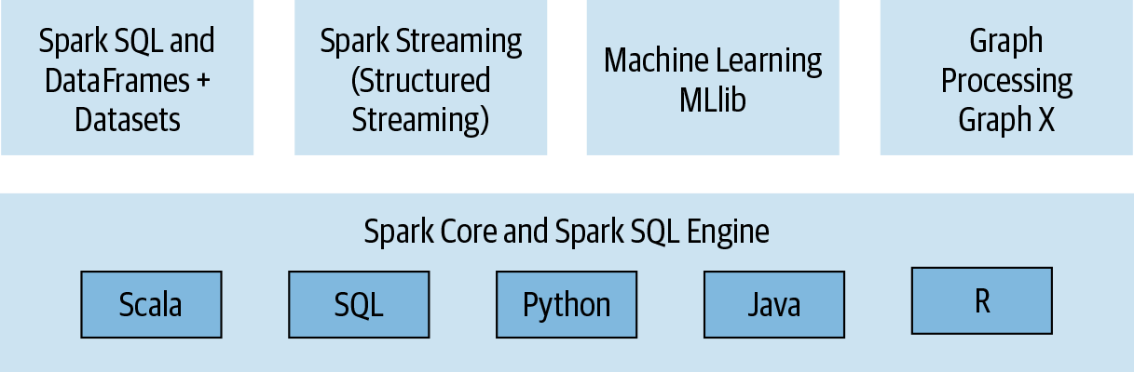
Qué es SPARK
Mayor funcionalidad incorporada y unificada: machine learning (MLlib), SQL para consultas interactivas (Spark SQL), procesamiento tanto en “batch” (por lotes) como “streaming” (en tiempo real).
‹#›

Slide 7
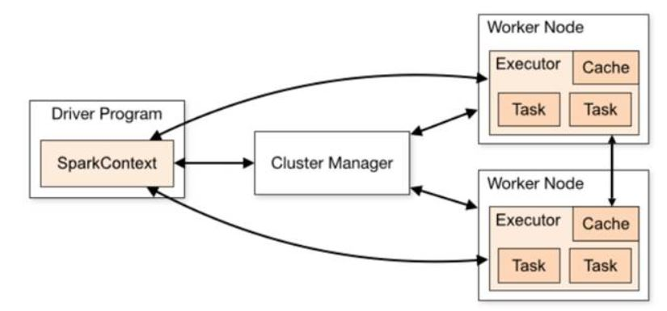
SPARK: funcionamiento interno
Existe un nodo “maestro” (DRIVER NODE) que es donde se ejecuta nuestro código (DRIVER PROGRAM), en el que corre el proceso “DRIVER PROCESS” (se le suele llamar también sólo Driver, controlador). El Driver crea la sesión (“SparkSession” y en su caso “SparkContext”) , hace petición de los recursos necesarios al clúster.
El clúster manager (gestor de recursos) maneja y asigna recursos del clúster. Coordina las diferentes etapas del trabajo. Spark admite varios (YARN, Mesos…)
Los nodos “esclavos” o WORKERS son donde se encuentran repartidos los datos y se llevan a cabo las operaciones con ellos (unidad mínima tareas, Task) en los procesos EXECUTOR.
‹#›

Slide 8
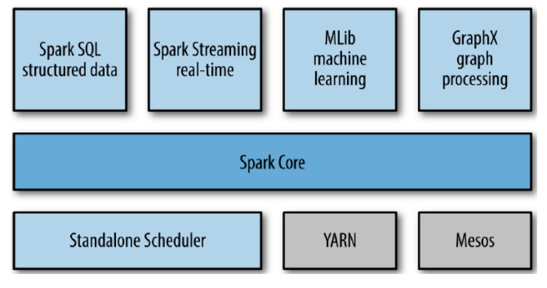
Gestores de recursos
Spark admite varios gestores de recursos, entre ellos un gestor de recursos autónomo integrado (Standalone Sheduler), Apache Hadoop YARN y Apache Mesos.
‹#›

Slide 9
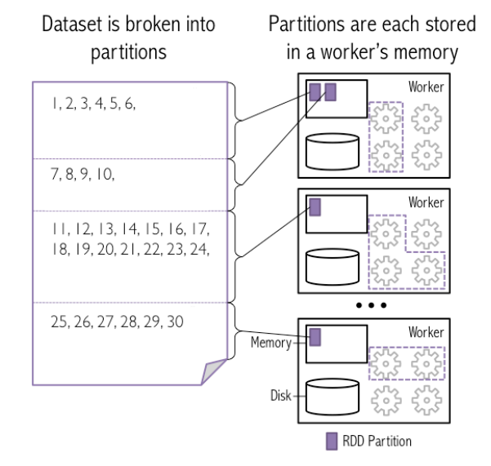
PARTICIONES DATOS (sistema distribuido)
Los datos se dividen en particiones que se distribuyen en memoria de distintos nodos (nodos workers)
Aunque esto no siempre es posible, a cada ejecutor de Spark se le adjudica preferentemente una tarea que requiera leer la partición más cercana a él en la red.
RDD
‹#›

Slide 10
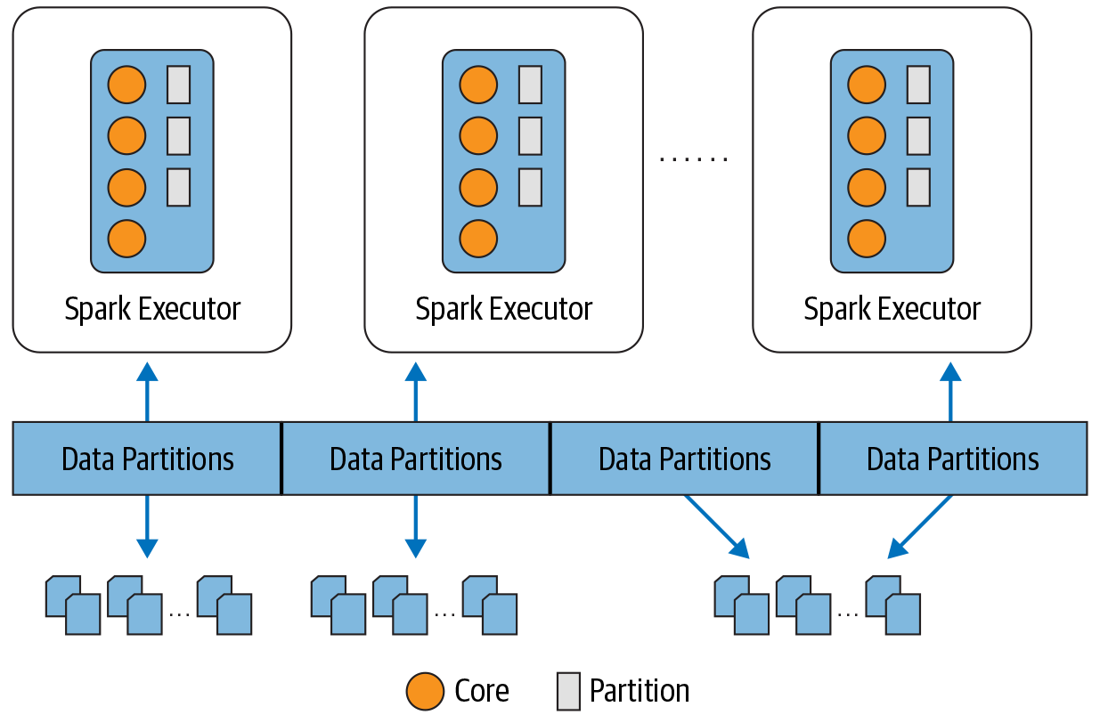
PARTICIONES DATOS (sistema distribuido)
Spark divide los datos en particiones y ejecuta las operaciones en las particiones en paralelo
Los “executors” son los procesos en los nodos workers encargados de ejecutar dichas operaciones
‹#›

Slide 11
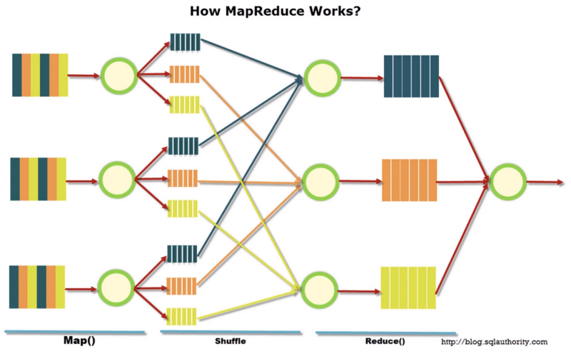
SPARK: ejemplo transformación “reduceByKey()”
‹#›

Slide 12
Distintos orígenes de datos
Spark se centra en su motor de cálculo rápido y paralelo más que en el almacenamiento. A diferencia de Hadoop, Spark desvincula ambos.
Se puede utilizar Spark para leer/escribir datos almacenados en innumerables fuentes
Hadoop: HDFS (“por defecto”), Apache Hbase, Hive.
RDBMSs (PostgreSQL, MySQL, SQL Server..) y BBDD NoSQL (Cassandra, MongoDB, Redis…)
Apache Kafka, GCP BigQuery, Azure Storage y Amazon S3
Comunidad libre de desarrolladores de Spark: conectores Spark para una variedad de fuentes de datos externas.
‹#›

Slide 13
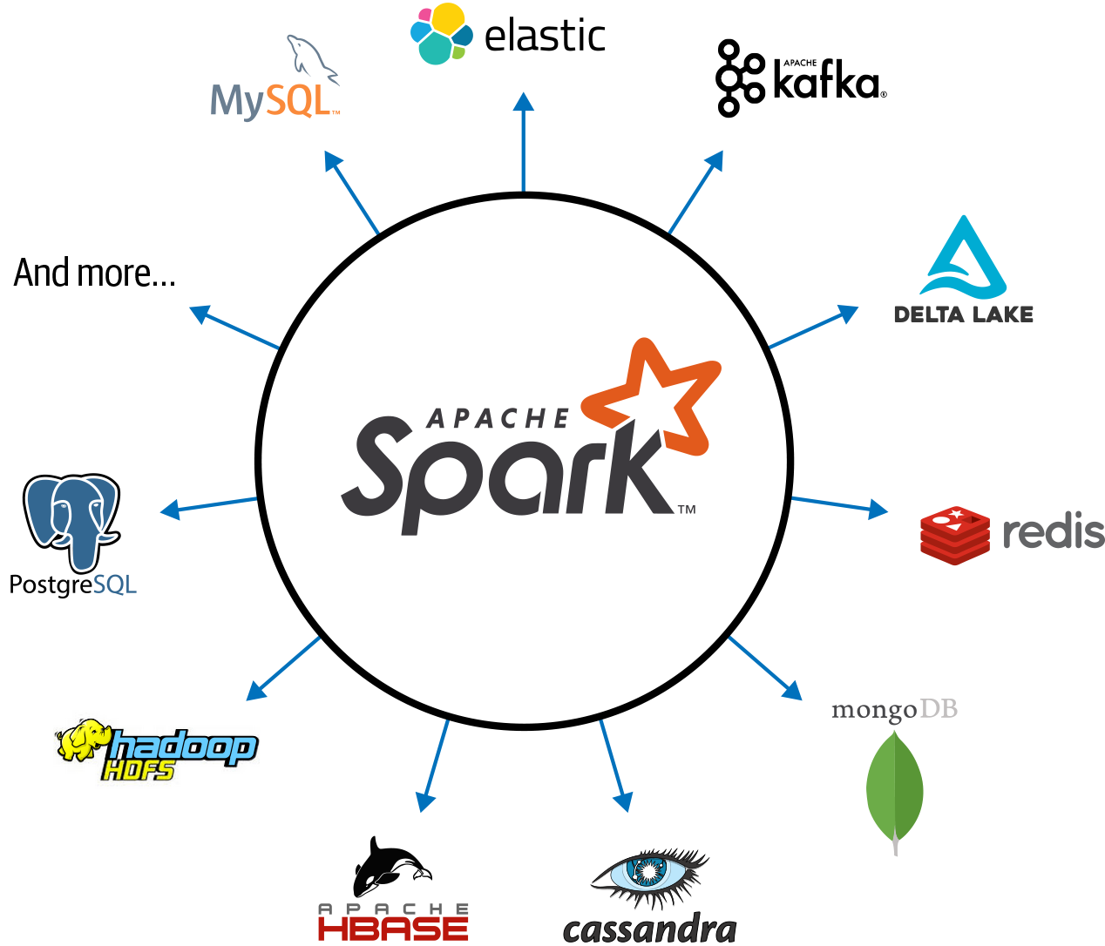

Slide 14

SPARK: quienes lo usan (ejemplos)
‹#›

Slide 15
2. Entorno de trabajo: Databricks Community Edition

Slide 16
DATABRICKS COMMUNITY EDITION
Entorno de aprendizaje prácticamente misma interfaz que la comercial (limitación clúster)
Totalmente gratuito, de por vida (no periodo de prueba gratis 15 días…)
No te pide datos de la tarjeta de crédito, no “sorpresas”
Databricks claramente al alza (fundadores de Spark, cloud neutral)
Enlace: https://databricks.com/try-databricks

Slide 17
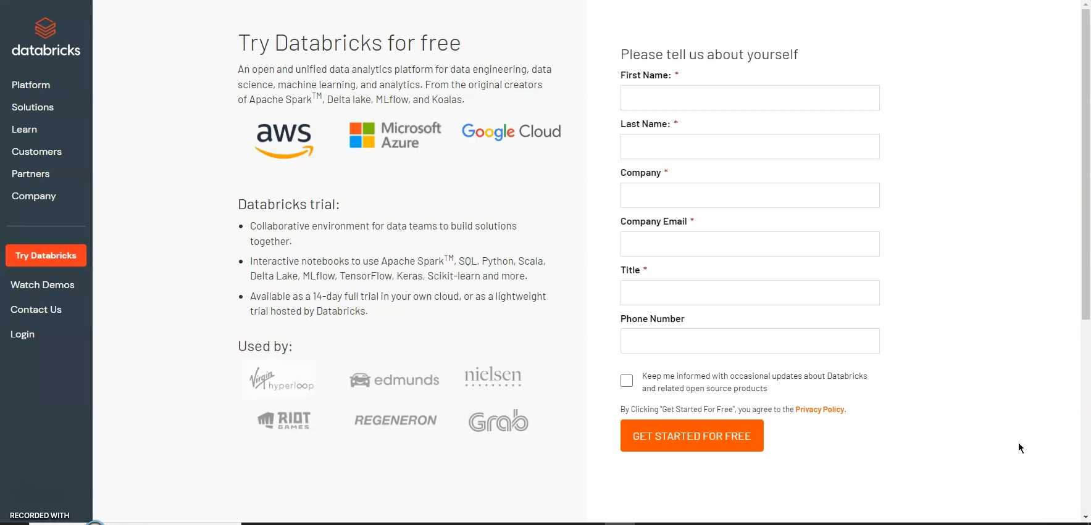
CREAR UNA CUENTA.
Rellenar formulario: vale cualquier email, nº teléfono opcional.

Slide 18
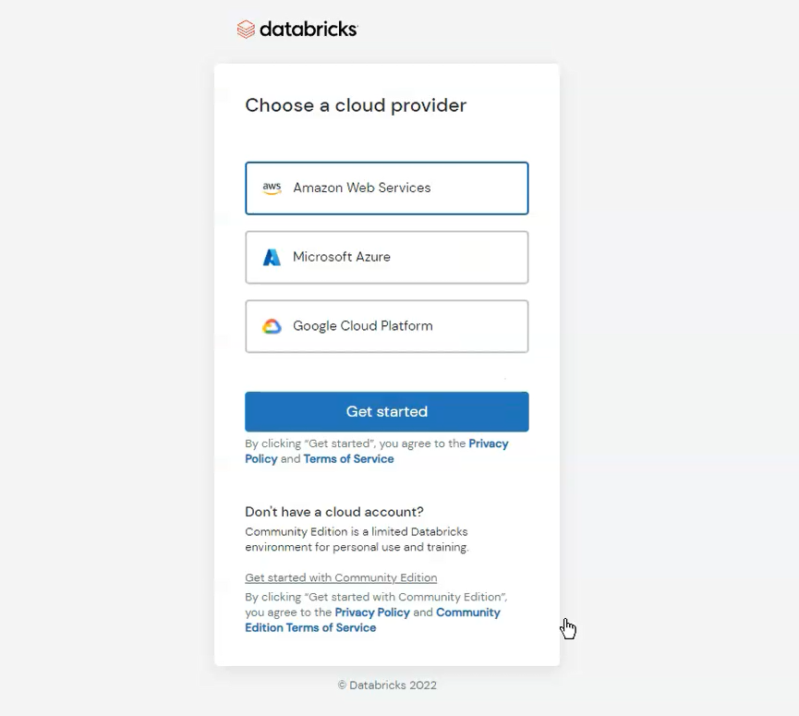


Slide 19
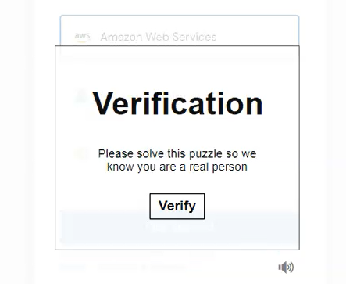
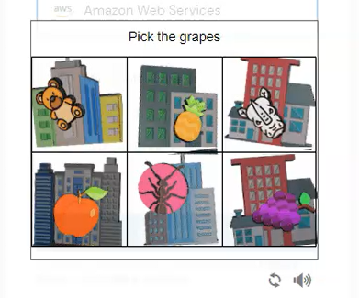
CREAR UNA CUENTA.
Elegir opción correcta.

Slide 20
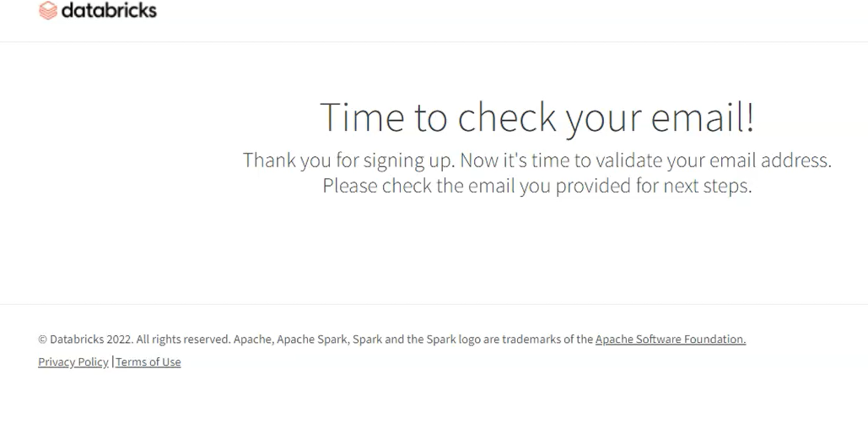
CREAR UNA CUENTA.
Comprobar nuestro email, nos llegará un mensaje

Slide 21
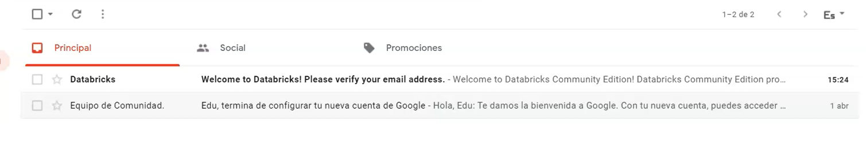
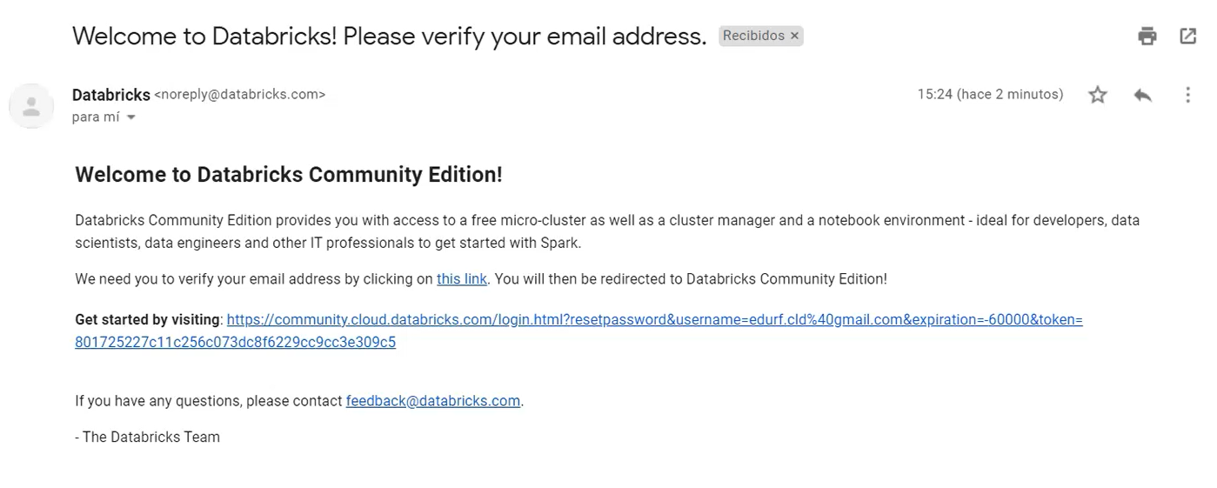
CREAR UNA CUENTA.
Comprobar nuestro email, nos llegará un mensaje

Slide 22
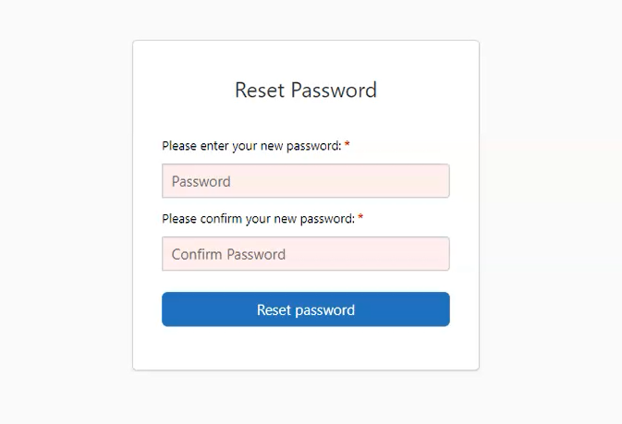
CREAR UNA CUENTA.
Escribimos y confirmamos nuestra contraseña

Slide 23
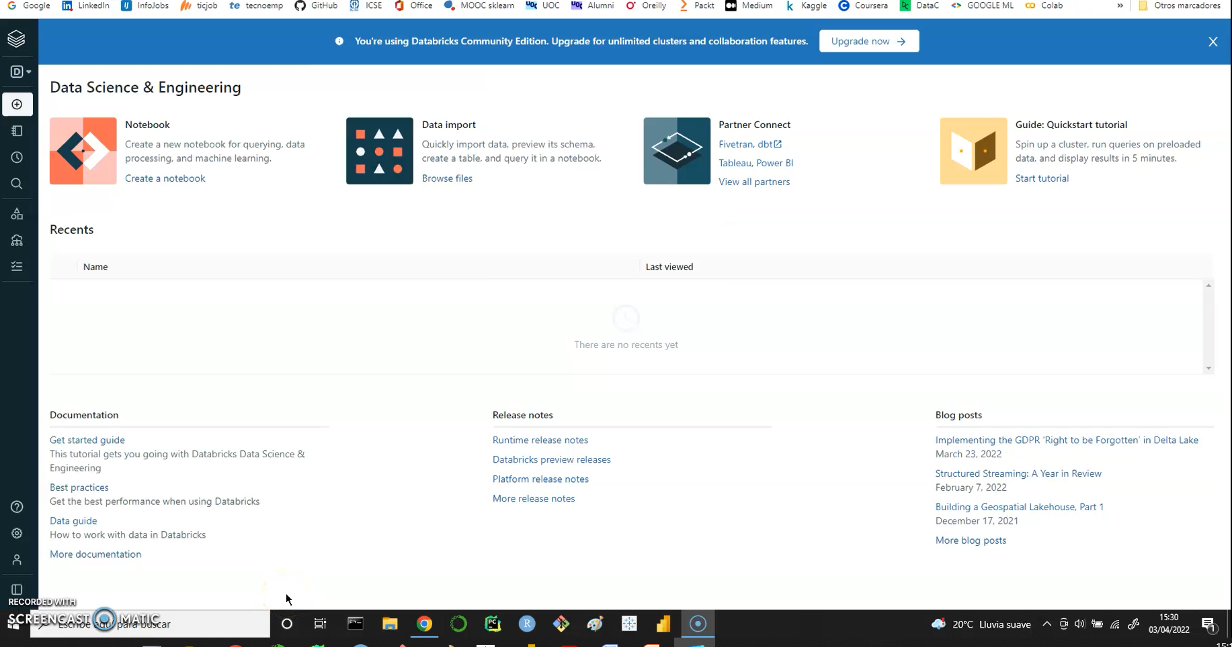
CREAR UNA CUENTA.
Nos sale la ventana de inicio, ya tenemos nuestra cuenta de DCE.

Slide 24
3. Introducción a PySpark: RDDs

Slide 25
PYSPARK
pyspark: interfaz python a Spark.
Nos permite ejecutar operaciones en paralelo (cluster) de forma sencilla.
La gestión de la paralelización es transparente para el programador (si bien a bajo nivel tenemos la opción de variar algunos comportamientos)
En nuestro código es necesario crear primero una sesión (crear “SparkSession” y además en su caso “SparkContext”). En entorno interactivo (notebook) ya creados, se accede mediante “spark” y “sc”
‹#›

Slide 26
PYSPARK: RDDs (Resilient Distribuited Datasets)
Trabajaremos en primer lugar sobre colecciones de datos denominadas RDD:
Es el concepto básico de datos con el que trabaja Spark (estructura de bajo nivel de información).
Su contenido está distribuido por el clúster en los nodos workers.
Son inmutables. Una vez creados no se pueden modificar.
Se pueden transformar para crear nuevos RDDs o realizar acciones sobre ellos pero no modificar.
Sobre los RDDs hay dos tipos de operaciones principales: TRANSFORMACIONES y ACCIONES
‹#›

Slide 27
SPARK RDDs: Realizar procesado, resolver problema
Serie de transformaciones
acciones
RDD (Datos)
Cache
Operaciones cuyo resultado es otro RDD
Algún RDD se puede mantener en memoria mediante la función cache()
Operaciones que devuelven resultados al driver
Datos distribuidos en los workers
Inmutables
No se ejecutan
inmediatamente
Evita recalcular
Desencadenan la ejecución de las transformaciones definidas
Transformaciones: devuelven otro RDD
Acciones: devuelven un valor
Proceso para resolver un problema: sucesión de transformaciones y acciones hasta alcanzar el resultado deseado
‹#›

Slide 28
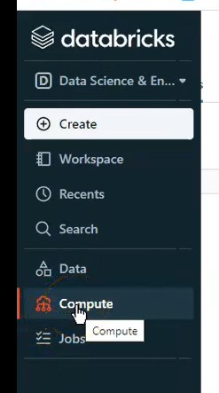
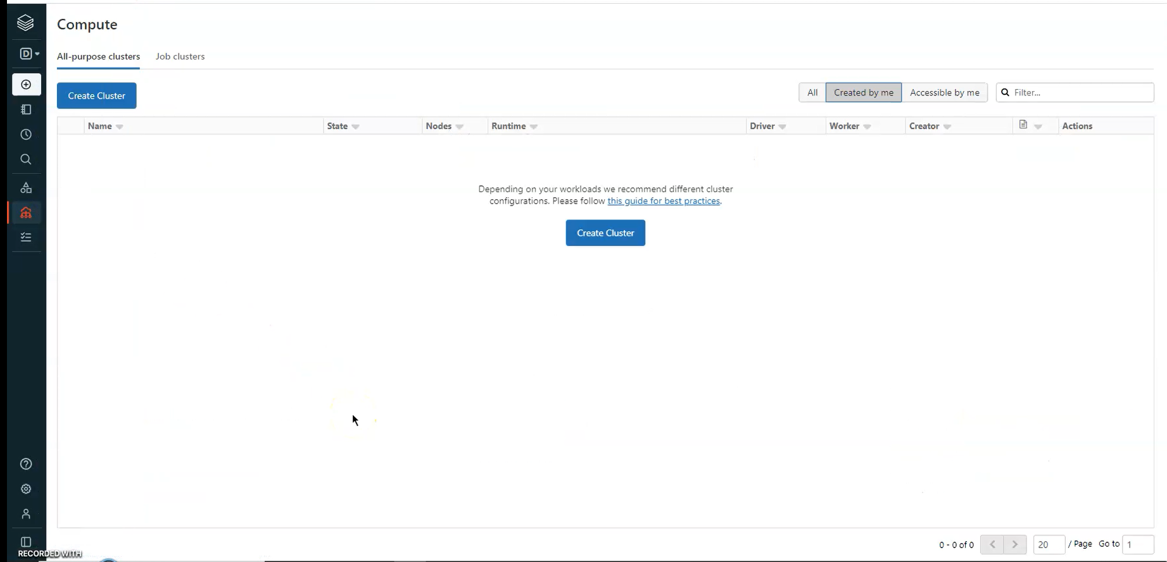
DCE: lo primero es lo primero, CREAR un CLÚSTER.
En el panel de la izquierda nos vamos a la opción “Compute”
‹#›

Slide 29
DCC: crear un cluster.
Le damos al botón “Create cluster”

Slide 30
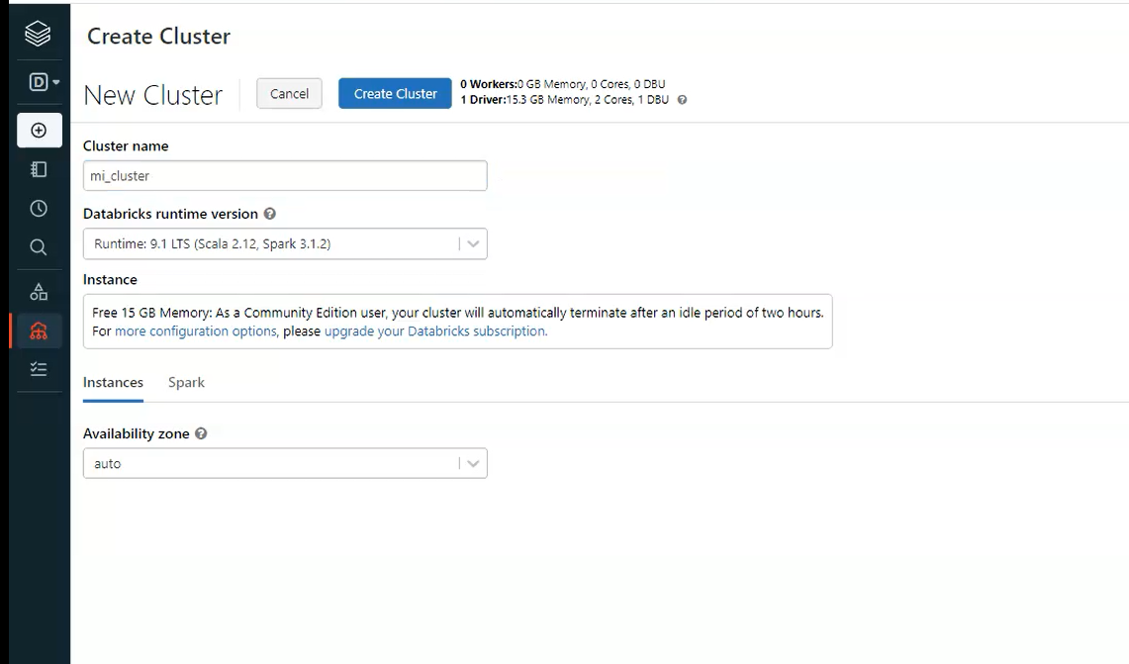
DCC: crear un cluster.
Le ponemos nombre (resto por defecto) y “Create cluster”

Slide 31
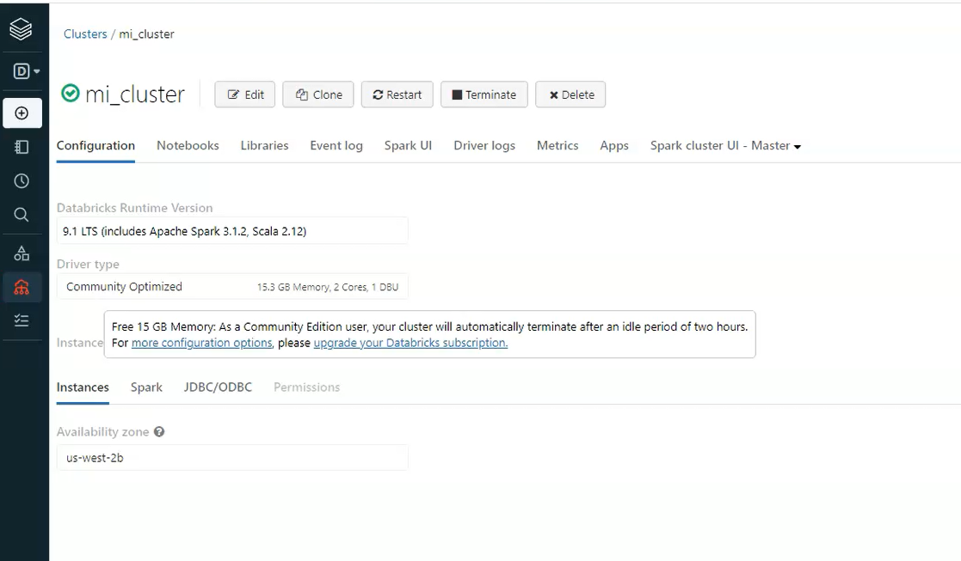
DCC: crear un cluster.
Tarda sobre unos 5 minutos, ya lo tenemos.

Slide 32
Recordatorio funciones lambda de python
RECORDATORIO: funciones lambda
Son funciones anónimas. Por ejemplo, para sumar dos números:
lambda a, b: a + b
Parámetros de entrada
salida, valor a devolver
Se pueden usar cuando haya que pasar una función como parámetro
Tienen una única instrucción cuyo valor corresponde al valor devuelto

Slide 33
Crear un RDD a partir lista.
Crea un RDD a partir de una lista python
numeros = sc.parallelize([1,2,3,4,5,6,7,8,9,10], 2)
Lista de python. Puede ser de números, cadenas…
Número de particiones en que se dividirá la lista (opcional)

Slide 34
SPARK: ejemplo evaluación perezosa
# TODAVÍA NO SE REALIZA NINGUNA ACCIÓN (crear el RDD)
numeros = sc.parallelize([1,2,3,4,5,6,7,8,9,10,11])
# EVALUACIÓN PEREZOSA / DEMORADA
print(numeros.collect())
Collect(): Acción para recuperar el contenido del RDD de los nodos workers, la usaremos para comprobar resultados
Spark “apunta” qué va a pasar
No se calcula nada hasta que es necesario (se llama a una acción)
([1,2,3,4,5,6,7,8,9,10,11,])

Slide 35
4. RDDs: Transformaciones

Slide 36
RDDs: Transformaciones
Crean un RDD a partir de otro u otros RDDs
Evaluación perezosa. No se calculan los resultados inmediatamente.
Spark apunta la serie de transformaciones que se deben aplicar para ejecutar después.
Es como una receta
lineas.flatMap(...).filter(...).map(...).reduceByKey(...)
* Ojo, notación punto
‹#›

Slide 37
RDDs: Transformaciones más comunes
Transformación | Descripción
map(func) | Crea un nuevo RDD a partir de otro aplicando una transformación a cada elemento original
filter(func) | Crea un nuevo RDD a partir de otro manteniendo solo los elementos de la lista original que cumplan una condición
flatMap(func) | Como map pero cada elemento original se puede mapear a 0 o varios elementos de salida
distinct() | Crea un nuevo RDD a partir de otro eliminando duplicados
union(otroRDD) | Une dos RDD en uno
sample() | Obtiene un RDD con una muestra obtenida con
 | reemplazamiento (o sin) a partir de otro RDD.
‹#›

Slide 38
Transformación “map()”
Aplica una transformación a cada elemento del RDD original
numeros = sc.parallelize([1,2,3,4,5])
num3 = numeros.map(lambda elemento: 3*elemento)
Función que se aplica a cada elemento del rdd números
Resultado: [1,2,3,4,5] 🡪 [3,6,9,12,15]
La función que se pasa a map debe:
Recibir un único parámetro, que serán elementos individuales del rdd de partida
Devolver el elemento transformado
‹#›

Slide 39
Transformación: cuestiones sobre “map()”
¿Cuál es el tamaño del rdd de salida?
El mismo que el tamaño de entrada
palabras = sc.parallelize(['HOLA', 'Que', 'TAL', 'Bien'])
pal_minus = palabras.map(lambda elemento: elemento.lower())
pal_minus.collect()
RDD: palabras
['HOLA',
'Que',
'TAL',
'Bien']
RDD: pal_minus
['hola',
'que',
'tal',
'bien']
['hola', 'que', 'tal', 'bien']
‹#›

Slide 40
Transformación “filter()”
Filtra un RDD manteniendo solo los elementos que cumplan una determinada condición
numeros = sc.parallelize([1,2,3,4,5])
pares_rdd = numeros.filter(lambda elemento: elemento%2==0)
Función que se aplica a cada elemento para filtrarlo
Resultado: [1,2,3,4,5] 🡪 [2,4]
La función que se pasa a filter debe:
Recibe un único parámetro, que serán los elementos individuales del rdd de partida
Devolver True o False para indicar si el elemento pasa o no el filtro
‹#›

Slide 41
Transformación: cuestiones sobre “filter()”
¿Cuál es el tamaño del rdd de salida?
Menor o igual que el original
log = sc.parallelize(['E: e21', 'W: w12', 'W: w13', 'E: e45'])
errors = log.filter(lambda elemento: elemento[0]=='E') errors.collect()
RDD: log
['E: e21',
'W: w12',
'W: w13',
'E: e45']
RDD: errors
['E: e21',
'E: e45']
['E: e21', 'E: e45']
‹#›

Slide 42
Transformación “flatMap()”
Como map pero por cada elemento puede devolver más elementos (lista)
Devuelve el resultado “plano” (flat), sin diferenciar la salida de cada elemento (corchetes, etc). Útil cuando se utilizan funciones que devuelven listas, tuplas…
numeros = sc.parallelize([1,2,3,4,5])
rdd = numeros.flatMap(lambda elemento : [elemento, 10*elemento])
Resultado 🡪 [1, 10, 2, 20, 3, 30, 4, 40, 5, 50]
La función que se pasa a flatMap debe:
Recibir un único parámetro, que serán elementos individuales del rdd de partida
Devolver una lista de elementos (corchetes)
‹#›

Slide 43
Diferencias entre “flatMap()” y “map()”
lineas = sc.parallelize(['', 'a', 'a b', 'a b c'])
palabras_map = lineas.map(lambda elemento: elemento.split())
palabras_flat = lineas.flatMap(lambda elemento: elemento.split())
La función split() devuelve
una lista con las subcadenas separadas por espacio (defecto)
Con map 🡪 [[], ['a'], ['a', 'b'], ['a', 'b', 'c']]
Con flatMap 🡪 ['a', 'a', 'b', 'a', 'b', 'c']
De aquí viene lo de flat, la lista de flatmap se ‘aplana’
‹#›

Slide 44
Transformación “distinct()”
Crea un nuevo RDD eliminando duplicados
numeros = sc.parallelize([1,1,2,2,5])
unicos = numeros.distinct()
unicos.collect()
Resultado: [1,1,2,2,5] 🡪 [1, 2, 5]
‹#›

Slide 45
Transformación “sample()”
Devuelve una muestra del RDD de entrada, con o sin reemplazamiento.
El primer parámetro indica si hay reemplazamiento
El segundo parámetro indica la proporción (entre 0 y 1) de datos aproximados que se seleccionan.
numeros = sc.parallelize([1,2,3,4,5,6,7,8,9,10])
muestra = numeros.sample(False, 0.5)
Resultado -> [1,4,6,9] (aleatorio)
Cada ejecución da un resultado distinto
Es útil cuando hay un número de datos demasiado elevado, en tareas de prueba o depuración.
‹#›

Slide 46
Transformación “union()”
Une dos RDDs en uno
pares = sc.parallelize([2,4,6,8,10])
impares = sc.parallelize([1,3,5,7,9])
numeros = pares.union(impares)
Resultado: 🡪 [2, 4, 6, 8, 10, 1, 3, 5, 7, 9]
‹#›

Slide 47
Transformación “union()”: ejemplo de uso sencillo
log = sc.parallelize(['E: e21', 'I: i11', 'W: w12', 'I: i11', 'W: w13', 'E: e45’])
info = log.filter(lambda elemento: elemento[0]==‘I’)
error = log.filter(lambda elemento: elemento[0]==‘E’)
inferr = info.union(error)
RDD: info
['I: i11',...]
RDD: log
['E: e21',
'I: i11',
...]
RDD: inferr
['I: i11','E.]
RDD: errs
['E: e12',...]
['I: i11', 'I: i11', 'E: e21', 'E: e45']
‹#›

Slide 48
Concepto de DAG (Direct Acyclic Graph)
Spark “construye” o “planifica” sus operaciones (p. ejplo. sobre RDDs o Dataframes) como un grafo acíclico dirigido (DAG).
Su planificador DAG y el optimizador de consultas construyen un grafo computacional eficiente, que se puede descomponer en tareas que se ejecutan en paralelo entre los workers del clúster.
Podemos utilizar las APIs para escribir una aplicación Spark (Java, R, Scala, SQL o Python) y Spark la convierte en el mismo DAG.
El código se ejecuta en los nodos workers del clúster (llevamos el programa a los datos, inversa clásico)
‹#›

Slide 49
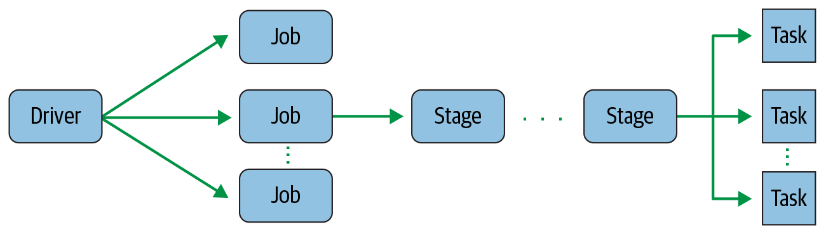
SPARK: Jobs, Stages, Task
Job: Una computación (operación) paralela que consiste en múltiples tareas que se generan en respuesta a una acción de Spark (por ejemplo, count(), collect()).
Stage: Cada trabajo (Job) se divide en conjuntos más pequeños de tareas llamadas fases (stages ) que dependen unas de otras.
Task: Unidad más sencilla de trabajo o ejecución que se enviará a un executor de Spark.
‹#›

Slide 50
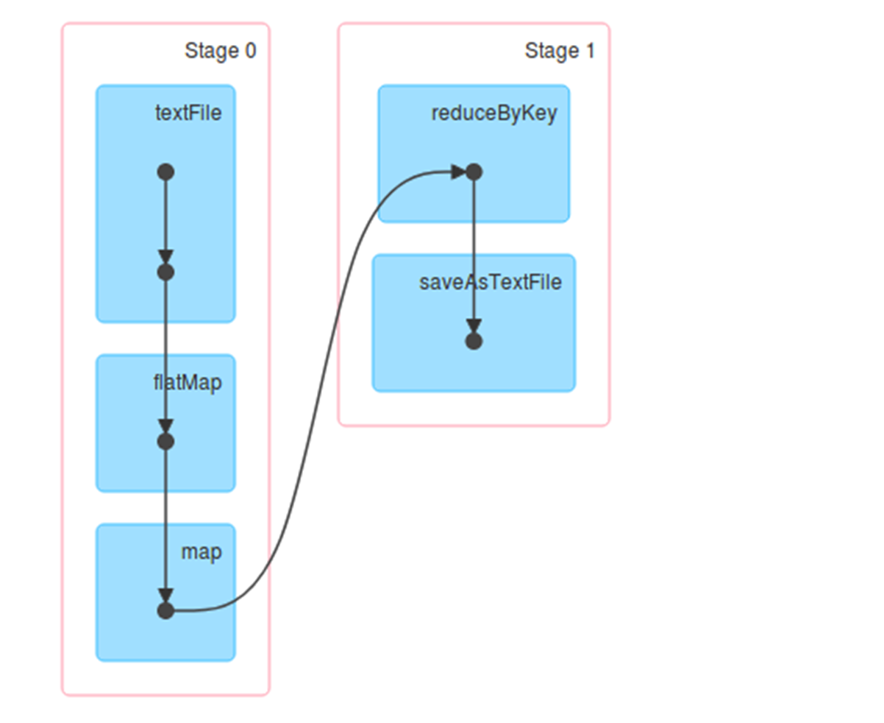
Ejemplo DAG (operaciones clave-valor)
‹#›

Slide 51


